Slide 1
Finding the ideal job 3
Sara AL-Shammri
قمر شمر

Slide 2
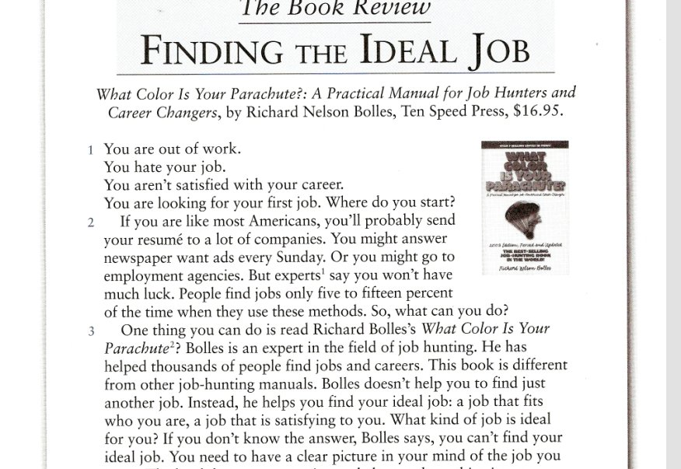

http://file15.9q9q.net/Download/31873658/02--------2.wma.html
هذا رابط المقطع في حال ماشتغل هنا

Slide 3
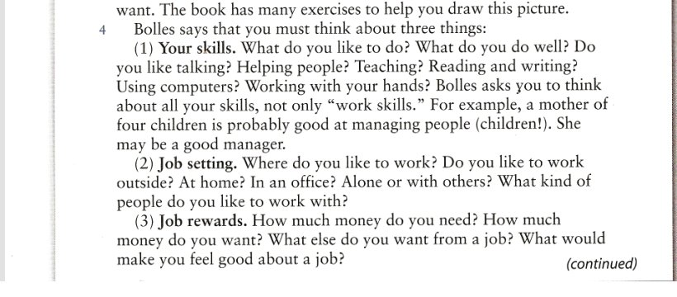
تكمله المقطع

Slide 4
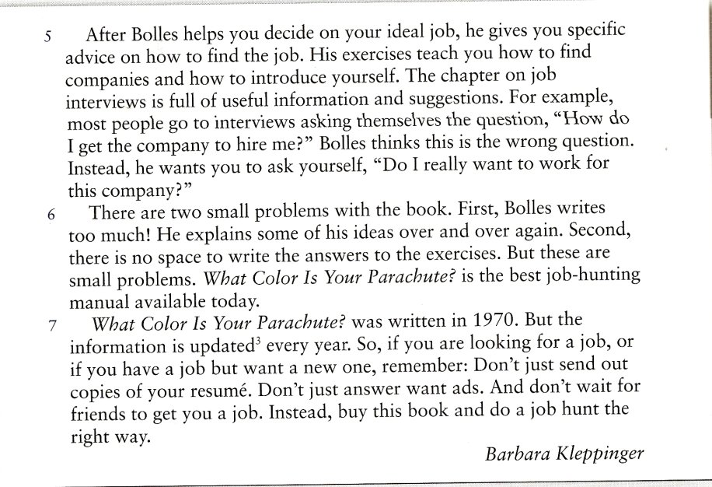
تكلملة المقطع

Slide 5
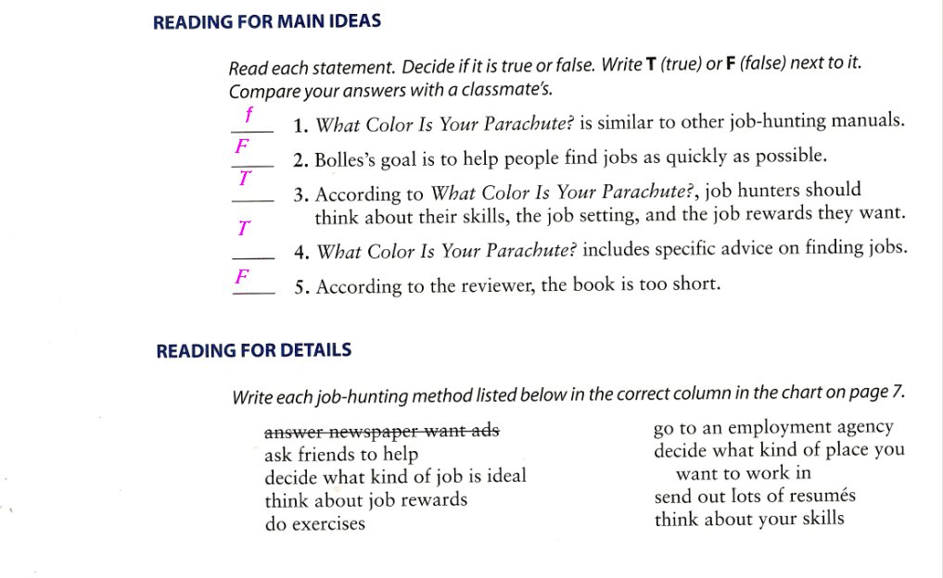
بعد قراءة القطعه نجيب بصحة او خطاء العبارات التالية

Slide 6
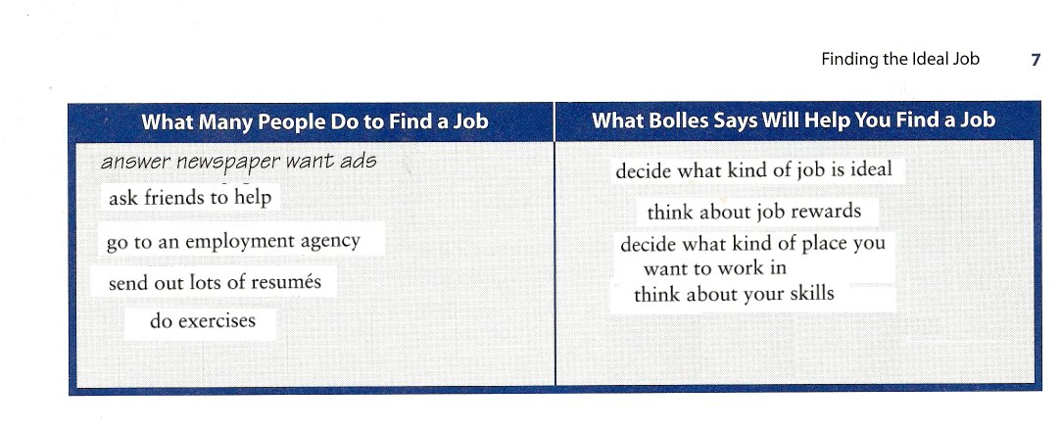
في هذه افقره يكون الجواب صنفين ماذا يفعل اغلب الناس للحصول علي وظيفه
والقسم الاخر ماذا يخبرنا كتاب البراشوت علي لسان مؤلفه للحصول علي وظيفة مثالية

Slide 7
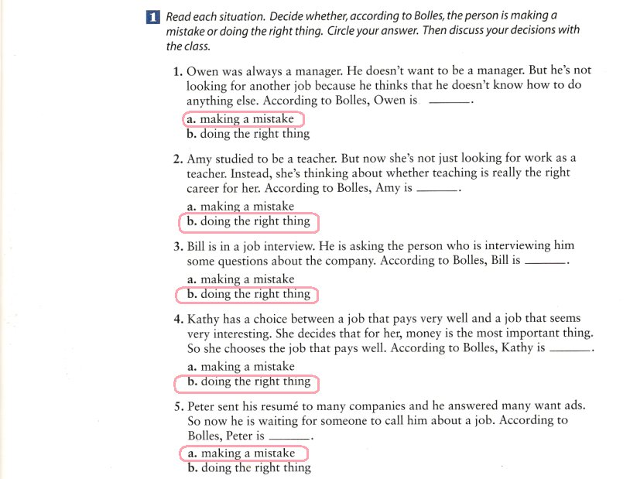
هذه الفقره تبين عدة اشخاص ووضعهم الوظيفي منهم اتخذ وظيفه بشكل تقليدي ومنهم عمل علي العثور علي وظيفه المثاليه بعد قراءة كل حاله نجيب هل فعل صواب ام هو علي خطاء

Slide 8
ترجمة الكلمات لتي وردت في نص من الانجليزي الي انجليزي مبسط وعليكم انتم ترجمتها للعربية
PARACHUTE: SOMETHING YOU WEAR WHEN YOU JUMP OUT OF PLANE WHEN YOU JUMPED IT IS OPENS UP AND IS STOPS YOU FROM HITTING THE GROUND VERY HARD
HITTING: VERB, FELL, FALL⋅EN, FALL⋅ING, NOUN
When you falling dawn and crash with ground or to come or drop down SUDDENLY TO A LOWER POSITION
EXPERT : A PERSON WHO KNOWS A LOT ABOUT SOMETHING
HUNTERS: A PERSON WHO HUNTS GAME OR OTHER WILD ANIMALS FOR FOOD OR IN SPORT
METHOD: WAY OF DOING SOMETHING IN ACCORDANCE WITH A DEFINITE PLAN
Advice: noun an opinion or recommendation offered as a guide to action, conduct, etc.: I shall act on your advice
Suggestions something suggested, as a piece of advice: We made the suggestion
Instead: adverb
as a substitute or replacement; in the place or stead of someone or something: We ordered tea but were served coffee instead
True :exact; precise; accurate; correct: a true balance.
of the right kind; such as it should be; proper: to arrange things in their true order
false : not true or correct; erroneous: a false statement

